Slide 1

PROYECTO “Sistema de Gestión de Pedidos para Restaurant SDF”
PRESENTACIÓN FINAL CAPSTONE

Slide 2
PROYECTO “Sistema de Gestión de Pedidos para Restaurant SDF”
Diego Alejandro Jimenez Carvajal
  Lider de proyecto
  Coordinación y alineación del equipo
INTEGRANTES DEL PROYECTO
Felipe Galán Fernández
  Programador en jefe.
  Programar
Samuel Contreras Yevilao
  Scrum master
  Supervisión del cumplimiento del marco ágil

Slide 3
PROYECTO “Sistema de Gestión de Pedidos para Restaurant SDF”
DESCRIPCIÓN DEL PROYECTO
Problema o dolor
Propuesta de solución
Desarrollo de un sistema digital de gestión de pedidos, accesible vía app/web.
Módulo de Mesero para crear pedidos rápidamente, seleccionar mesa, productos y enviar a cocina.
Módulo de Cocina para actualizar el estado de cada producto (pendiente → preparación → horno → listo).
Módulo de Administración para gestionar usuarios, roles y visualizar métricas.
Integración con Supabase como backend para manejo de datos en tiempo real.
Actualización automática del estado de los pedidos en todas las pantallas.
Historial y trazabilidad completa del ciclo del pedido.
Interfaz intuitiva, reduciendo tiempos y errores humanos.
El restaurante presenta lentitud en la gestión de pedidos, lo que afecta la atención al cliente.
Los meseros deben anotar pedidos de forma manual, generando errores, confusiones y pérdida de información.
No existe un canal eficiente para comunicar pedidos a cocina, lo que produce:
Retrasos.
Órdenes mezcladas.
Falta de trazabilidad.
Los cocineros no tienen visibilidad clara del estado de cada producto solicitado.
No existe un registro histórico que permita analizar el rendimiento del restaurante.

Slide 4
PROYECTO “Sistema de Gestión de Pedidos para Restaurant SDF”
Objetivo General
El objetivo general del proyecto es desarrollar un sistema digital de gestión de pedidos para el Restaurant SDF que permita mejorar el flujo de trabajo entre meseros, cocina y administración, optimizando la toma de pedidos, agilizando la comunicación interna y asegurando un registro ordenado y centralizado de la información. Este sistema busca reducir errores en pedidos, disminuir tiempos de espera y mejorar la experiencia del cliente mediante una plataforma moderna, confiable y fácil de usar. Además, la solución pretende fortalecer la organización operativa del restaurante y aportar una herramienta tecnológica que facilite la toma de decisiones y aumente la eficiencia del servicio.
Objetivos Específicos
Diseñar e implementar una interfaz para meseros que permita crear y enviar pedidos de manera rápida y segura.
Desarrollar una vista para cocina que muestre las órdenes en tiempo real y permita actualizar el estado de cada producto.
Integrar una base de datos en Supabase para almacenar pedidos, usuarios, productos y estados de preparación.
Automatizar el flujo de comunicación entre mesero y cocina mediante actualizaciones dinámicas.
Reducir errores en los pedidos mediante la digitalización y control del estado de cada ítem.
Optimizar los tiempos de atención mediante un flujo más ordenado y eficiente.
Proveer un sistema administrable, permitiendo gestionar usuarios y roles dentro de la plataforma.

Slide 5
PROYECTO “Sistema de Gestión de Pedidos para Restaurant SDF”
Alcances y limitaciones del proyecto
Alcance
Desarrollo de un sistema digital de gestión de pedidos para el Restaurant SDF, permitiendo registrar órdenes, productos, estados y roles de usuario (mesero, cocina y administrador).
Implementación de funcionalidades clave, como login, creación de pedidos, actualización de estados y vista de cocina con productos pendientes.
Integración con Supabase como backend para manejar autenticación, base de datos y sincronización en tiempo real.
Diseño de una interfaz organizada para mejorar la eficiencia del trabajo interno del restaurante.
Limitaciones
El sistema se enfoca en funcionalidades esenciales, por lo que no incluye módulos avanzados como inventario, pago electrónico o reportes complejos.
Dependencia del funcionamiento de Supabase, lo que implica que fallas externas pueden afectar el servicio.
El proyecto no contempla una implementación completa en entorno productivo (servidores reales, pruebas con clientes, infraestructura de red).
Algunas mejoras de rendimiento, seguridad avanzada o escalabilidad quedan como trabajo futuro.

Slide 6
PROYECTO “Sistema de Gestión de Pedidos para Restaurant SDF”
Metodología de trabajo para el desarrollo del proyecto
Metodología utilizada fue una híbrida entre la tradicional y agil:
Combina elementos tradicionales (planificación inicial, definición clara de objetivos, roles y cronograma).
Incorpora prácticas ágiles (iteraciones cortas, retroalimentación continua, ajustes frecuentes y entregas parciales).
Permite mantener orden y control, sin perder la flexibilidad necesaria ante cambios técnicos y funcionales del proyecto.

Slide 7
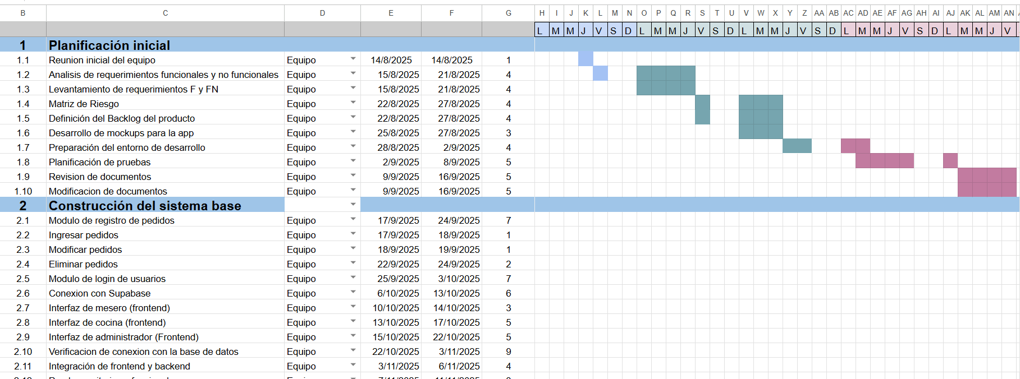
PROYECTO “Sistema de Gestión de Pedidos para Restaurant SDF”
Planificación Temporal

Slide 8
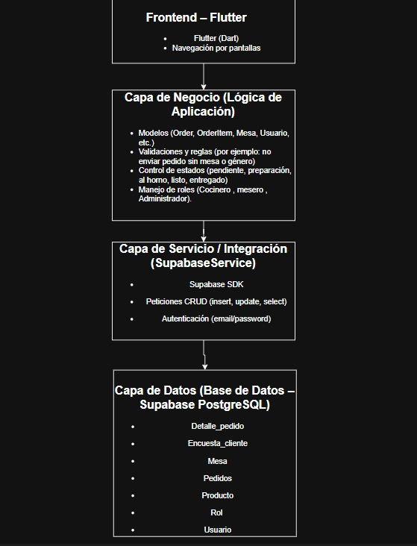
PROYECTO “Sistema de Gestión de Pedidos para Restaurant SDF”
Arquitectura del software

Slide 9
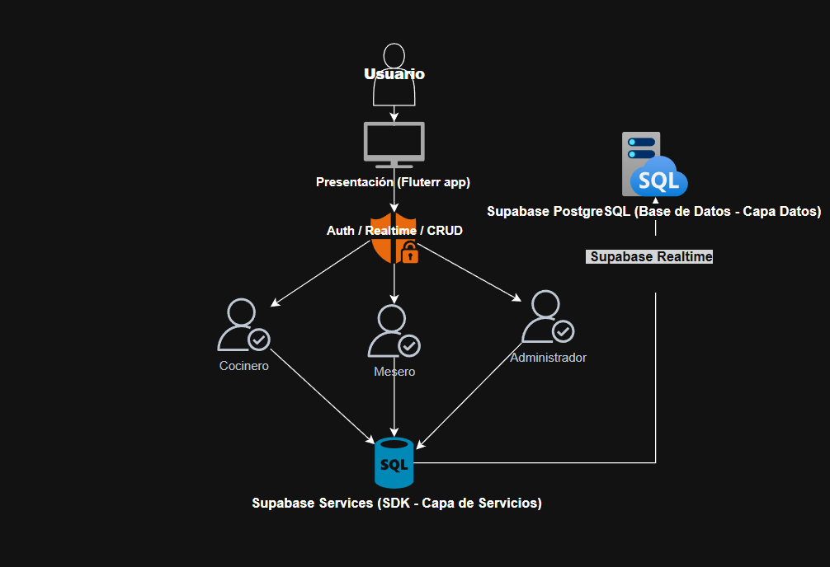
PROYECTO “Sistema de Gestión de Pedidos para Restaurant SDF”
Arquitectura de la solución

Slide 10
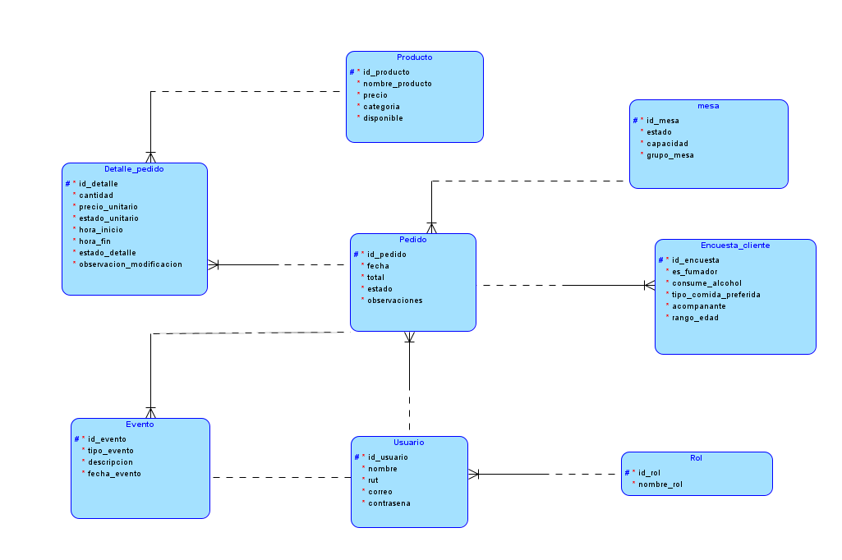
PROYECTO “Sistema de Gestión de Pedidos para Restaurant SDF”
Modelo de datos lógico

Slide 11
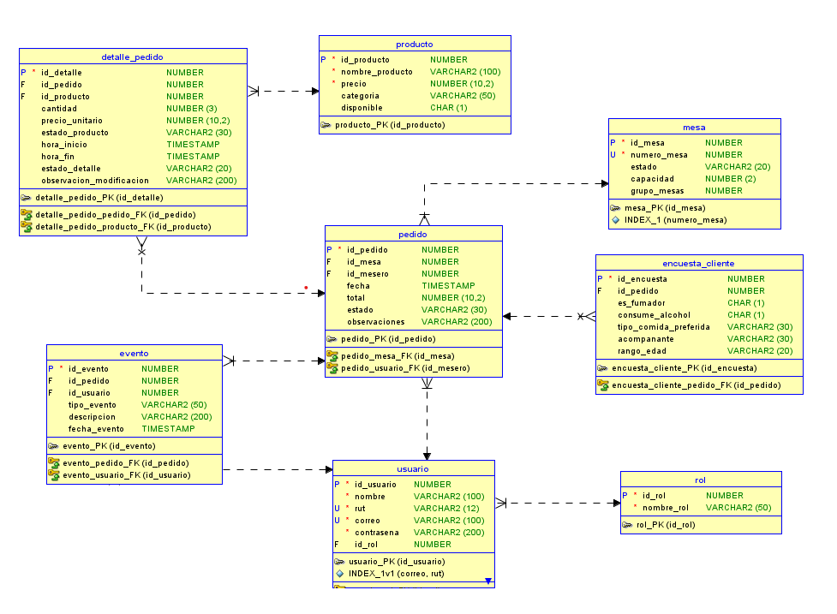
PROYECTO “Sistema de Gestión de Pedidos para Restaurant SDF”
Modelo de datos Relacional

Slide 12
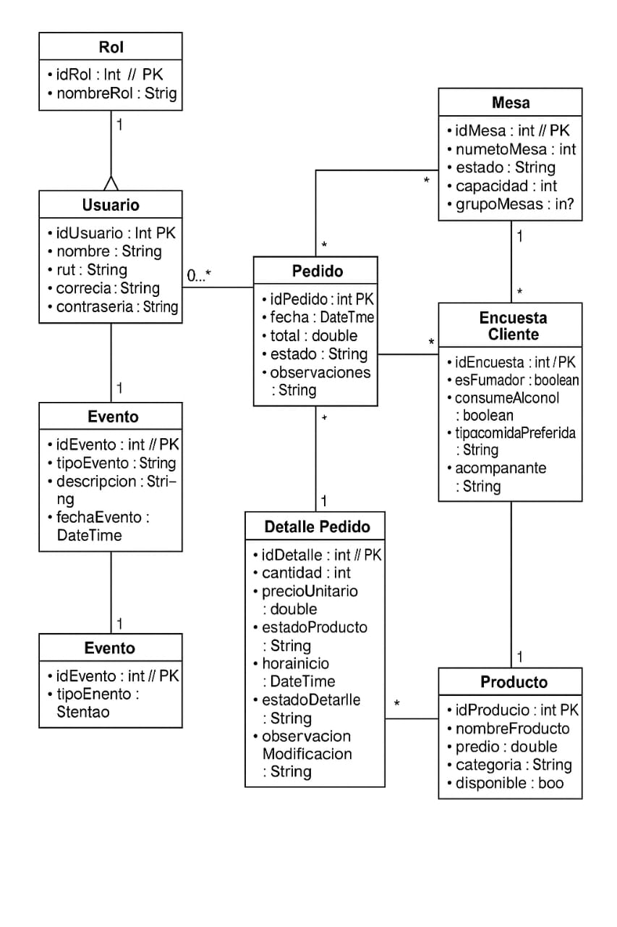
PROYECTO “Sistema de Gestión de Pedidos para Restaurant SDF”
Modelo de Objetos

Slide 13
PROYECTO “Sistema de Gestión de Pedidos para Restaurant SDF”
Elementos Analíticos a Incorporar
*¿Qué?, ¿Por qué?, ¿Cómo?, ¿Con qué Periodicidad? (al menos 3)
TCC – Tendencia de Comportamiento de Consumo
¿Qué?
Mide cómo evoluciona el consumo de alcohol y tabaco en el tiempo.
¿Por qué?
Permite detectar patrones, estacionalidad, cambios culturales y comportamientos anómalos.
¿Cómo?
Cálculo mensual del consumo, variación mes a mes y tendencia móvil de 3 meses.
¿Periodicidad?
Mensual (y análisis trimestral para tendencias).
Aporta a:
Mejor gestión de stock, personal, ambientación y decisiones sobre barra.
CPG – Curva de Preferencia Gastronómica
¿Qué?
Analiza la evolución de preferencias por tipo de comida.
¿Por qué?
Permite anticipar tendencias culinarias, identificar caídas y reducir costos en inventario.
¿Cómo?
Proporción mensual por categoría, velocidad de cambio y aceleración (predictivo).
Periodicidad:
Mensual (con análisis comparativo).
Aporta a:
Optimizar compras, ajustar menú, evitar inventario muerto.

Slide 14
PROYECTO “Sistema de Gestión de Pedidos para Restaurant SDF”
Tecnologías utilizadas
Flutter – Framework principal para construir la aplicación móvil multiplataforma.
Dart – Lenguaje de programación utilizado en toda la lógica de la aplicación.
Supa Base – Backend como servicio para autenticación, base de datos y Realtime.
PostgreSQL (vía Subbase) – Base de datos relacional usada para almacenar pedidos, usuarios y mesas.
Supa Base Auth – Sistema de autenticación segura con email y contraseña.
Supa Base Realtime – Notificaciones en tiempo real para actualización de estados de pedidos.
Supa Base Storage – Almacenamiento de archivos (si se necesita en futuras versiones).
Git & GitHub – Control de versiones y trabajo colaborativo.
VS Code / Android Studio – Entornos de desarrollo utilizados.
Figma – Apoyo en diseño de interfaz y prototipado.

Slide 15
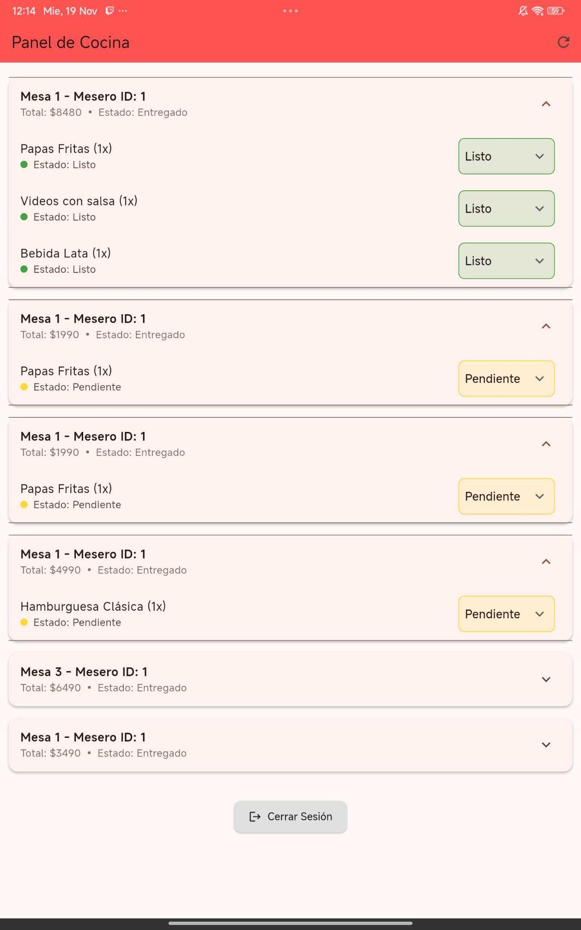
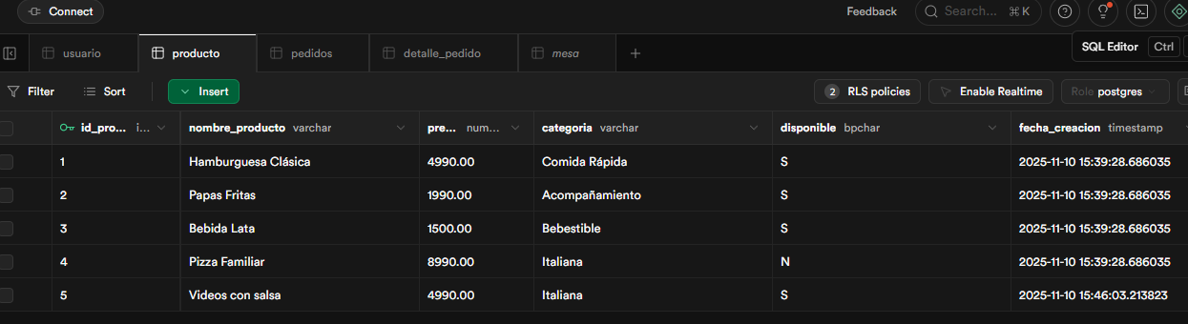
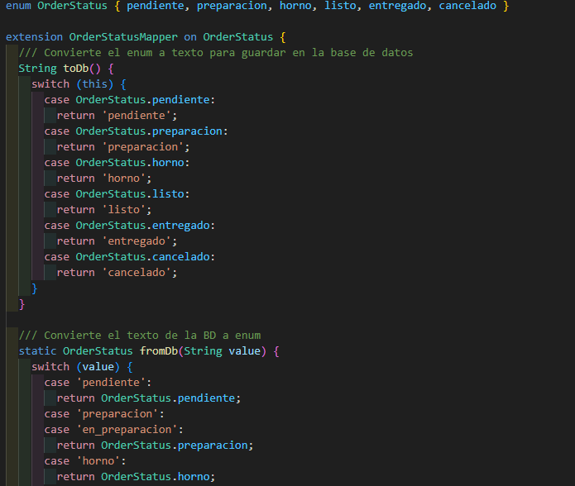
Resultados obtenidos

Slide 16


Obstáculos presentados durante el desarrollo

Slide 17
DEMOSTRACIÓN DEL RESULTADO DEL PROYECTO

Slide 18

Consultas y/o Comentarios

